Slide 1
Игры
на автоматизацию звука [ Р ]
Багина Анна Анатольевна
учитель-логопед МАОУ д/с №3 «Светлячок»
г. Кировград

Slide 2
Цель: автоматизация звука [ Р ]
в словах и предложениях.
Задачи: 1. Закрепить правильное произношение звука Р в словах и предложениях.
2. Закреплять понятие «согласный, твердый, звонкий».
3. Формировать умение составлять предложение с заданными словами.
4. Развивать фонематическое восприятие, память, мышление.

Slide 3
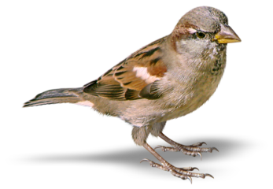
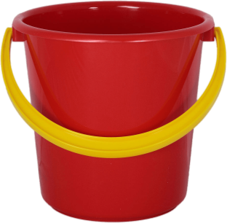
Игра «Посчитай предметы»
1 воробей, 2 воробья, 3 воробья, 4 воробья, 5 воробьев, 6 воробьев…

Slide 4
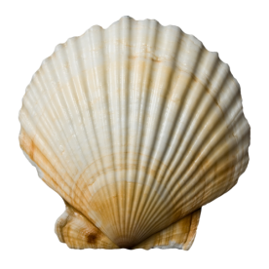
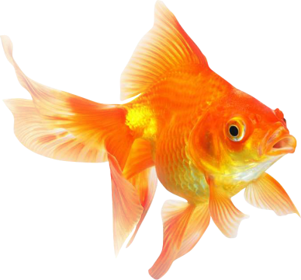
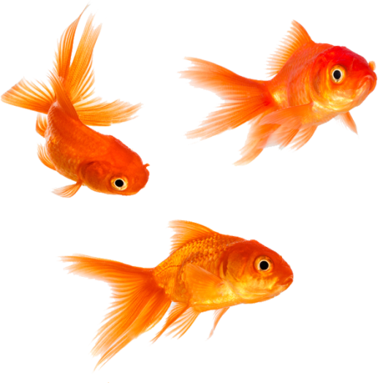
Игра «Один - много»
Одна ракета – много ракет, …
Одна ракушка– много …
Одна рыба – много…
Одна ромашка– много…

Slide 5
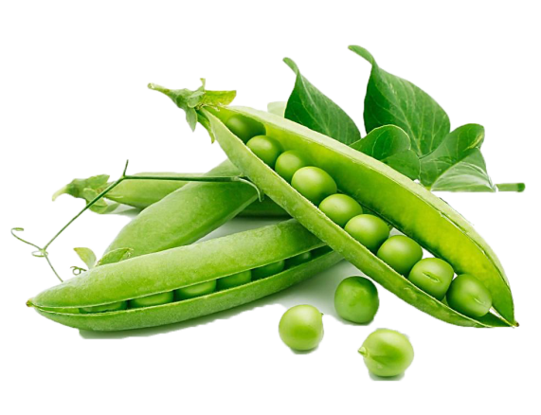
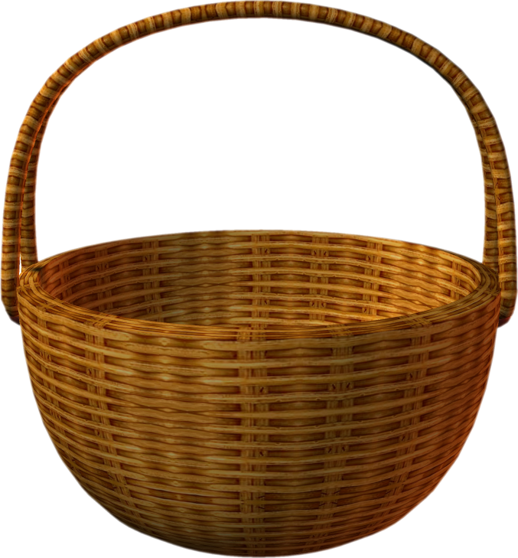
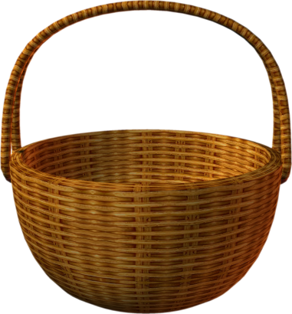
Игра «Назови ласково»
Перо – перышко, горох – горошек, …

Slide 6
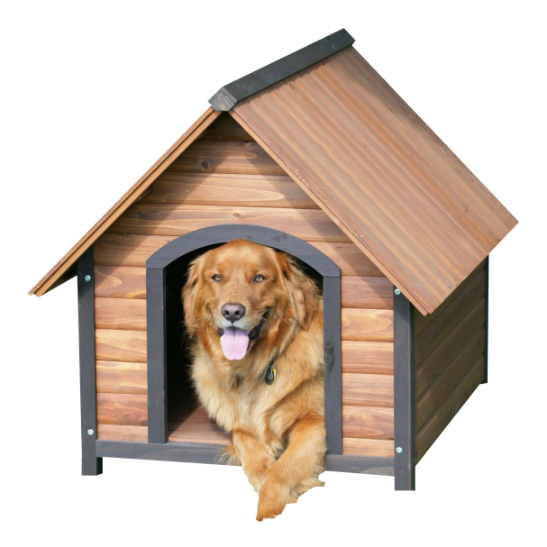
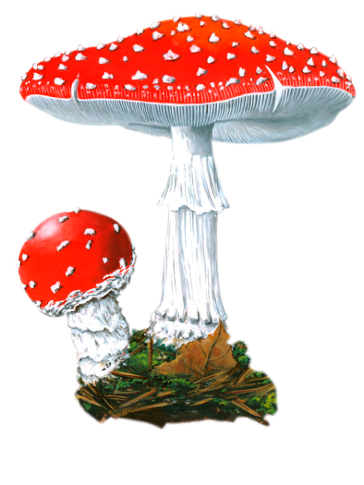
Игра «Рифмы»
РА – РА – РА – вот собачья …
РЫ – РЫ – РЫ – разноцветные …
РО – РО – РО – воробьиное …
ОР – ОР – ОР – ядовитый…

Slide 7
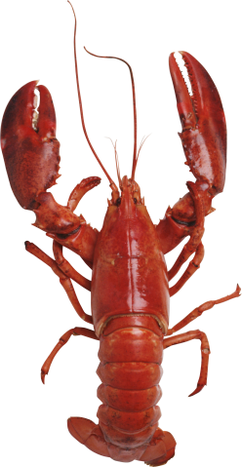
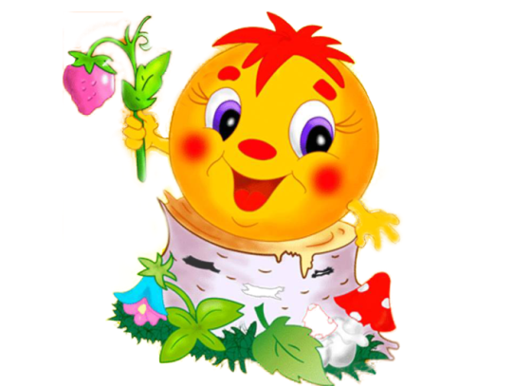
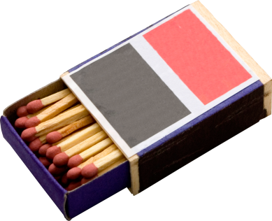
Игра «Замени звук»
Замени звук [ Л ] на звук [ Р ] в словах.
лак
-
рак
колобок
-
коробок
-
игра
игла

Slide 8
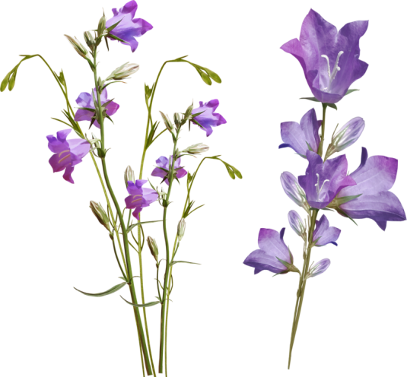
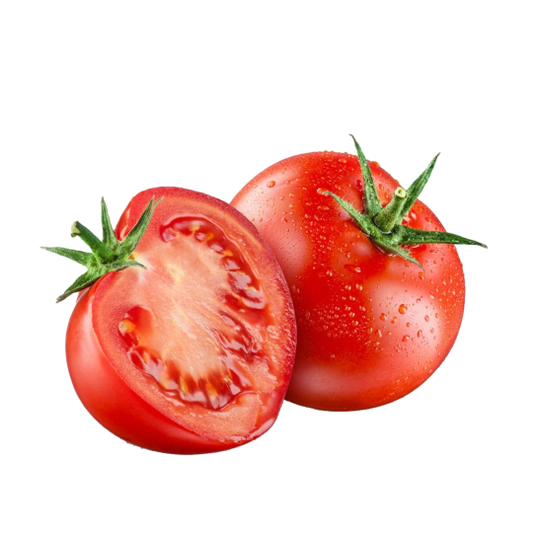
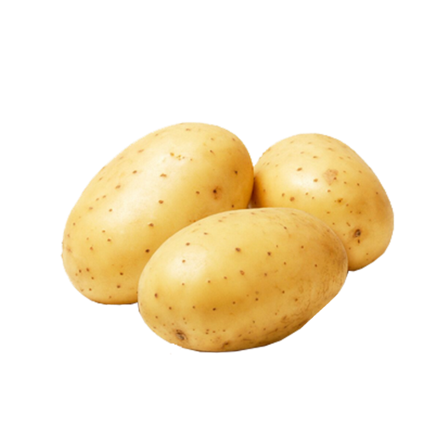
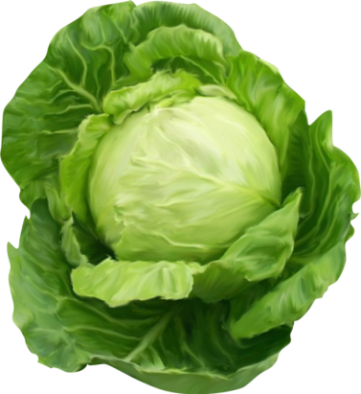
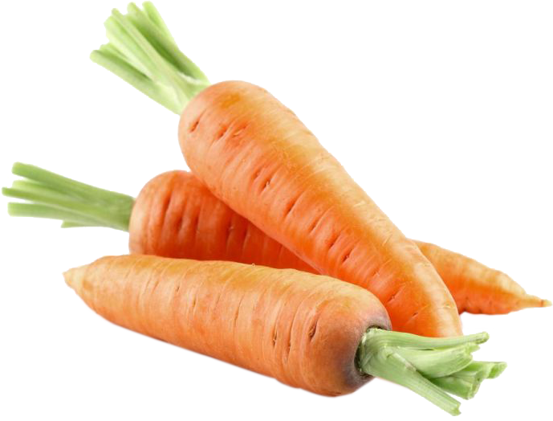
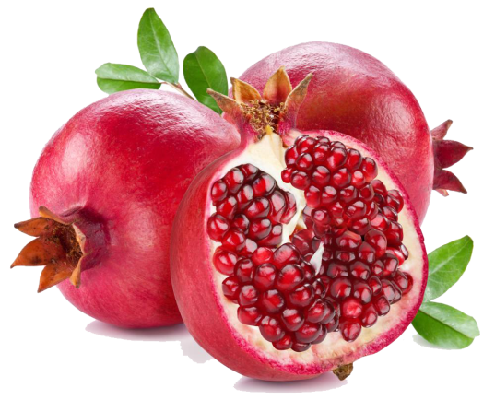
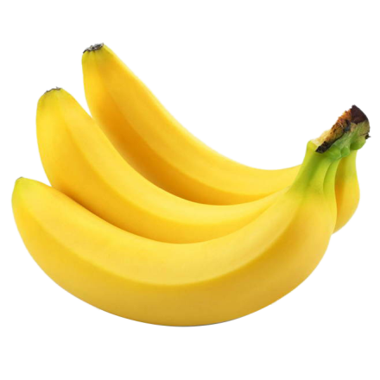
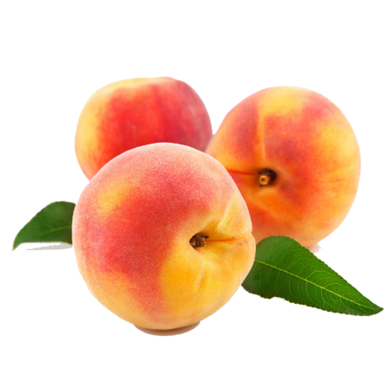
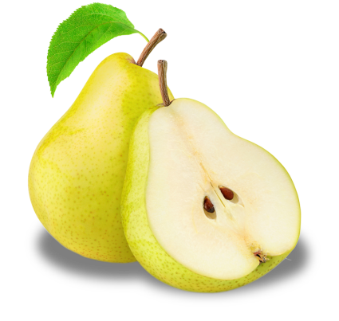
Игра «Четвертый лишний»

Slide 9
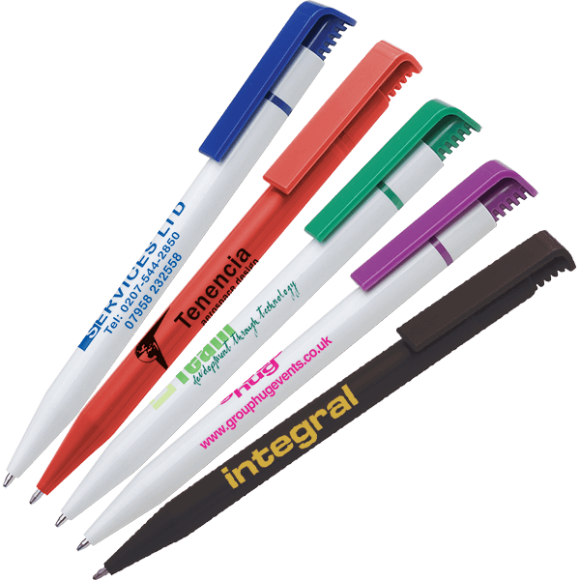
Игра «Отвечай-ка»
Чем рисуют?
Чем рубят?
Чем красят?
Чем пишут?

Slide 10
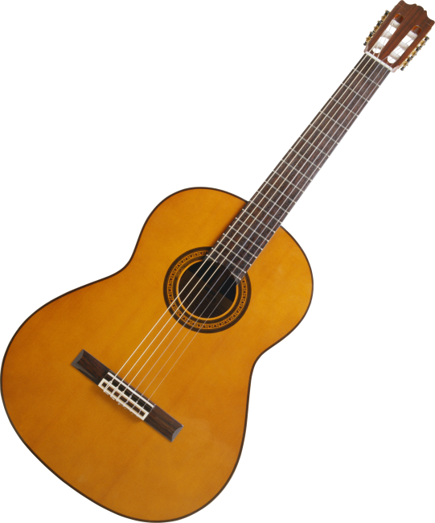
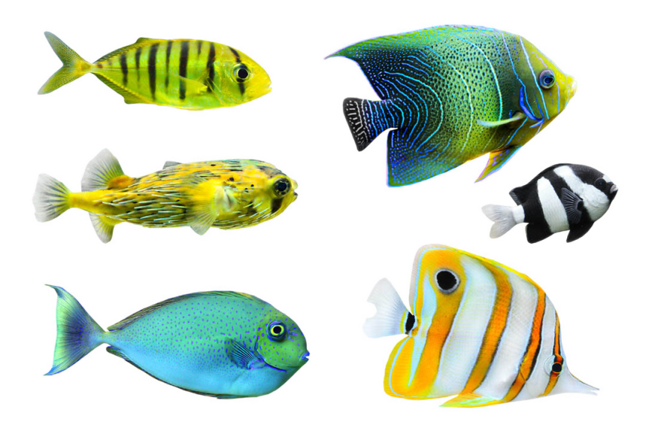
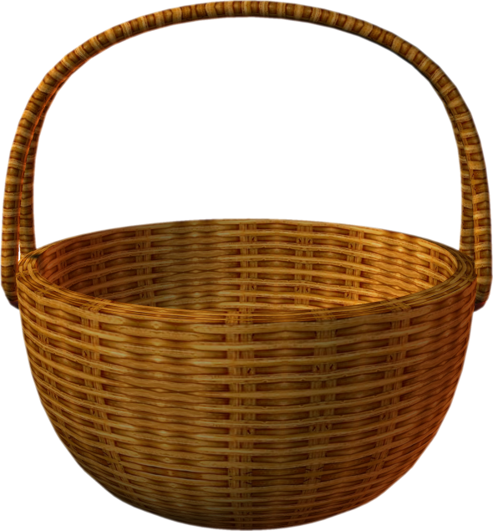
Определи место звука [ Р ] в словах.
Назови все картинки, в названиях которых звук [ Р ] в начале слова.

Slide 11
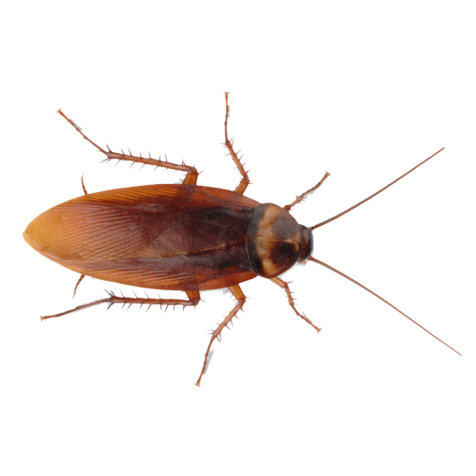
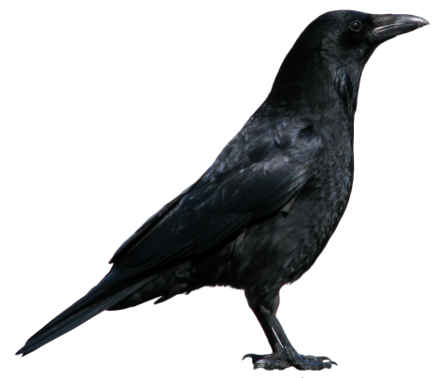
Назови все картинки, в названиях которых
звук [ Р ] в середине слова.

Slide 12
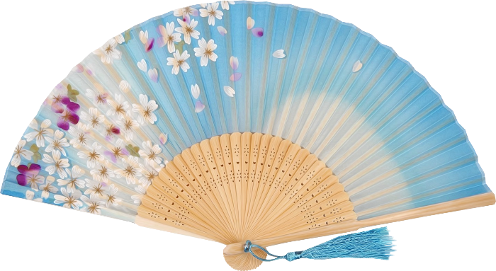
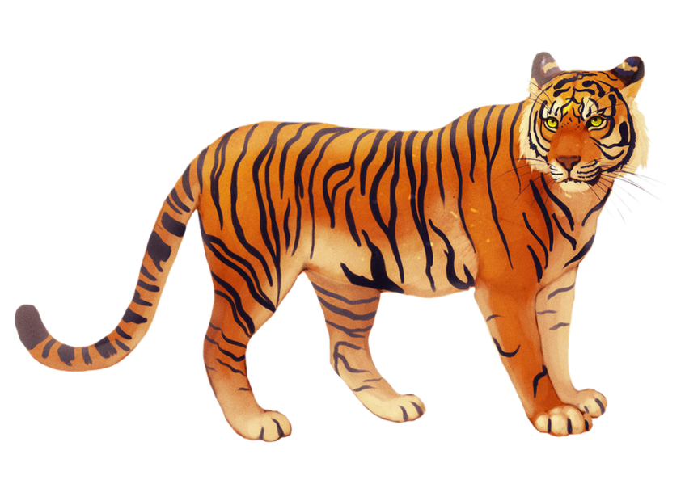
Назови все картинки, в названиях которых
звук [ Р ] в конце слова.

